Slide 1






DIGITAL TALENT SCHOLARSHIP
2019
digitalent.kominfo.go.id

Slide 2
Bermain dengan Platform Deep Learning

Slide 3

Tutorial Registrasi Deep Cognition
Bagian 1

Slide 4
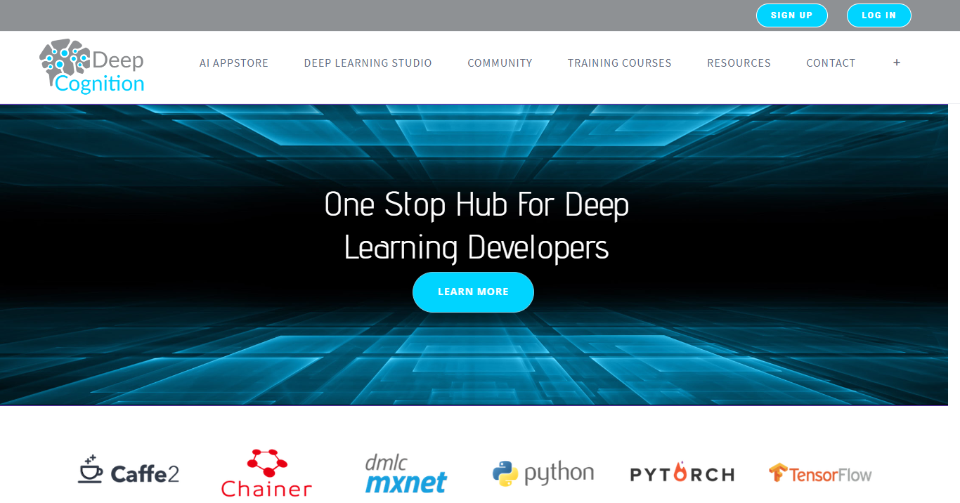
Homepage
Klik tombol/link SIGN UP jika belum memiliki account.
Klik tombol/link LOG IN jika sudah memiliki account.

Slide 5
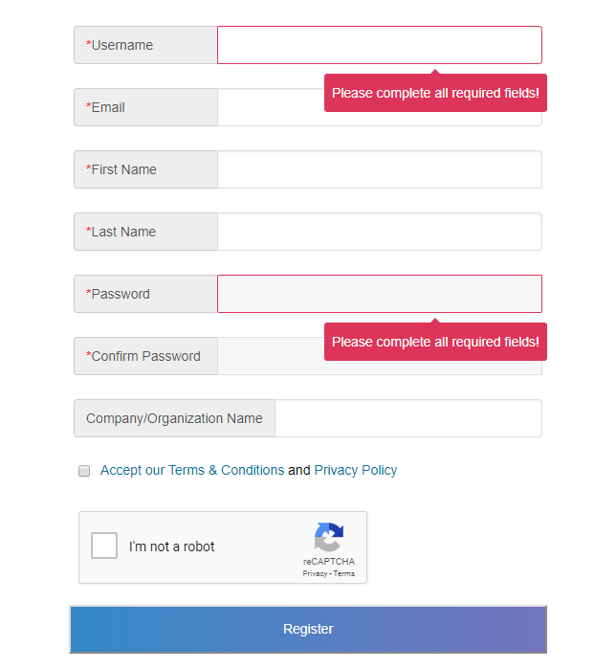
Registrasi
Masukkan data diri Anda berupa:
Username
Email
First Name
Last Name
Password
Confirm Password
Company/Organization Name
Cek list/centang “Accept our term”
Cek list/ centang captcha

Slide 6
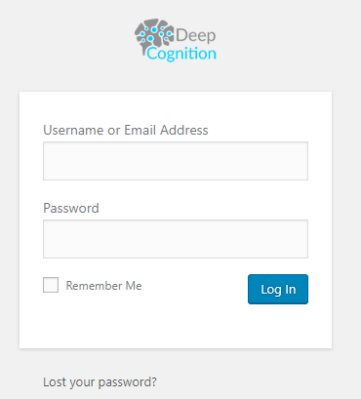
Log In
Masukkan data diri Anda berupa:
Username, atau
Email, dan
Password

Slide 7
Memulai Project Deep Cognition
Bagian 2

Slide 8
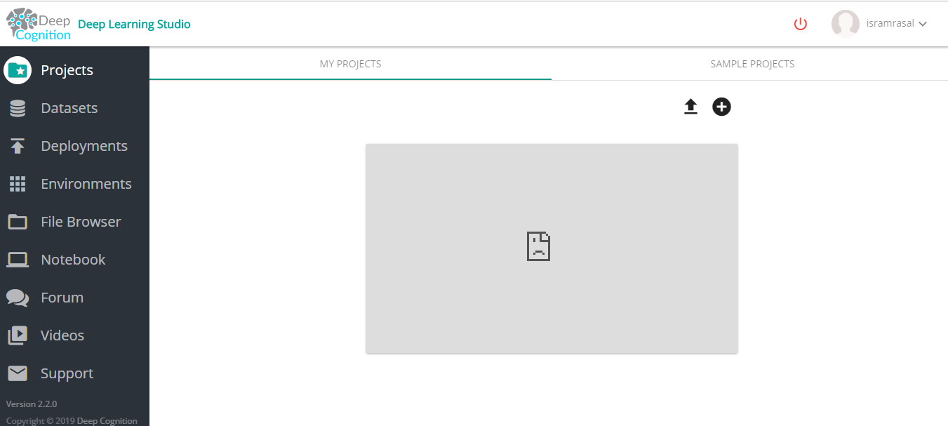
Membuat Project Baru

Slide 9
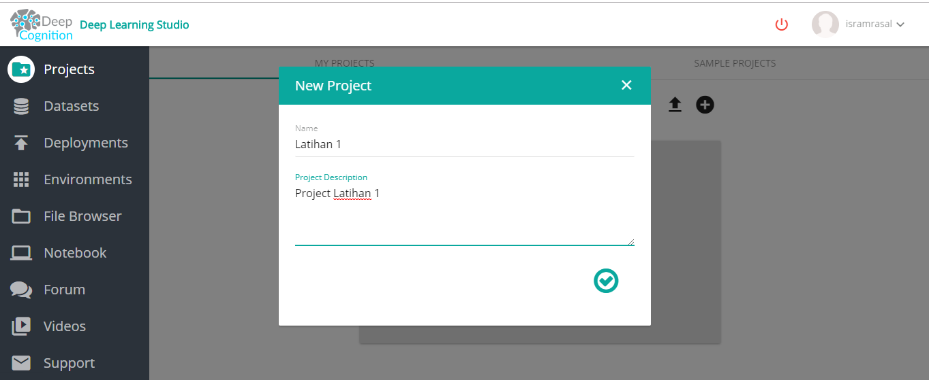
Membuat Project Baru (2)

Slide 10
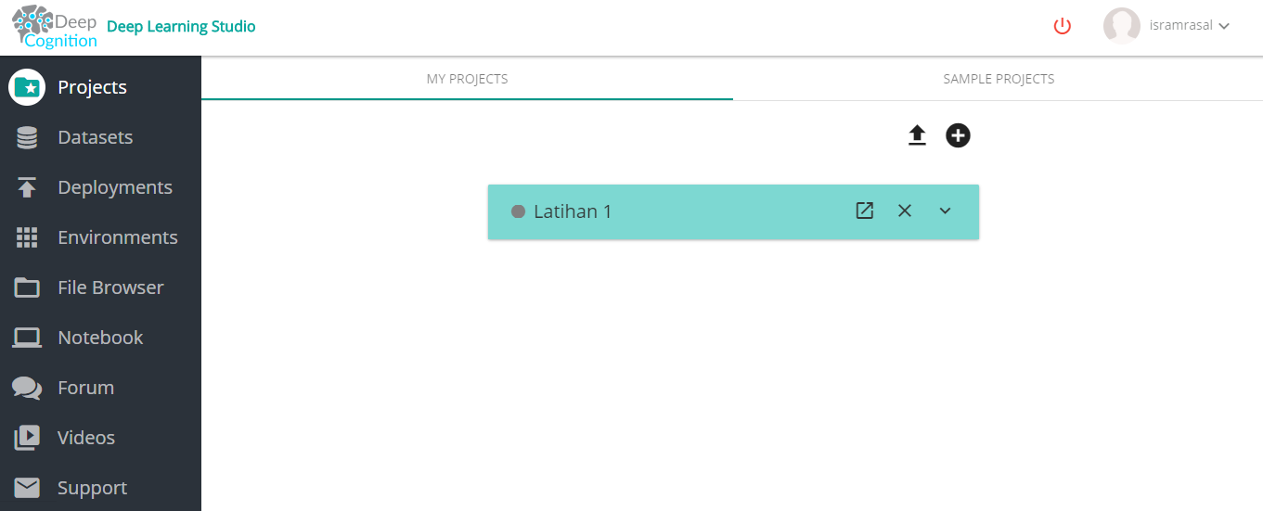
Membuat Project Baru (3)

Slide 11
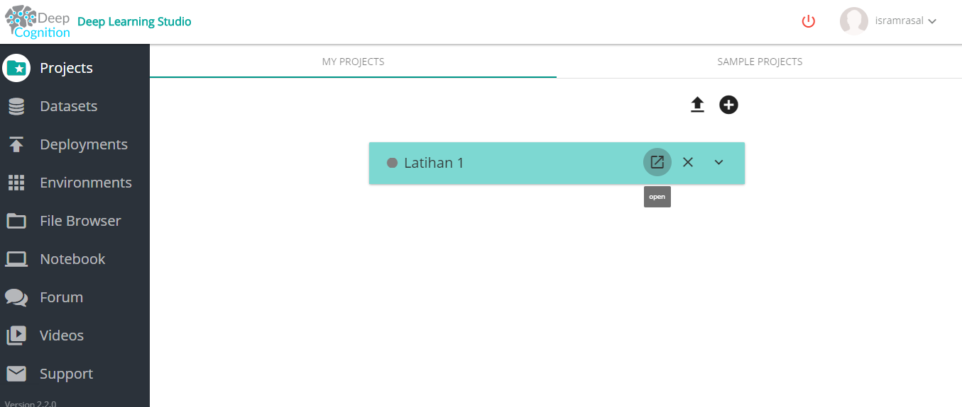
Membuka Project

Slide 12
Mengatur Dataset Pada Project Deep Cognition
Bagian 3

Slide 13
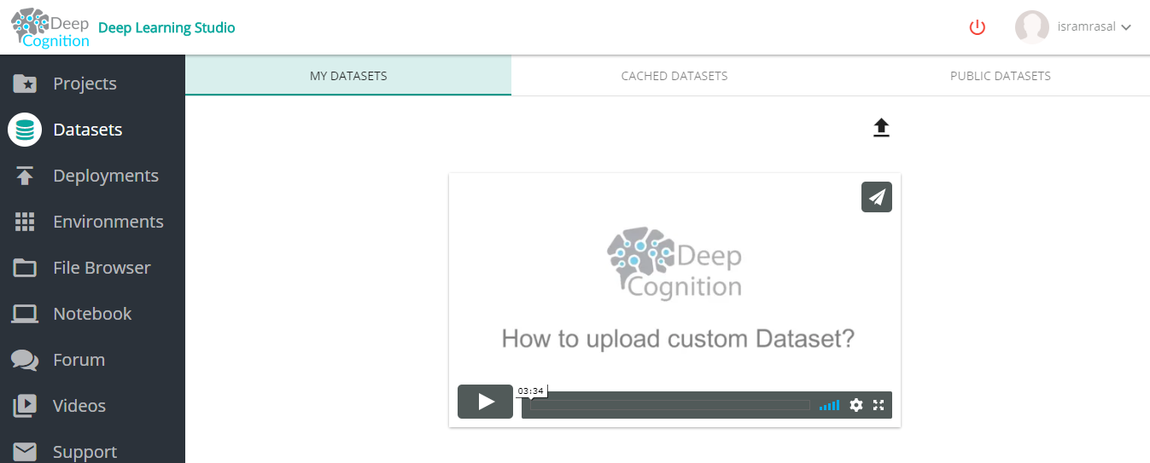
Datasets
Terdapat 2 jenis datasets:
Public Datasets- Disediakan oleh deep cognition
My Datasets- Diupload sendiri oleh user

Slide 14
Memulai Project Dari Sample Datasets
Bagian 4

Slide 15
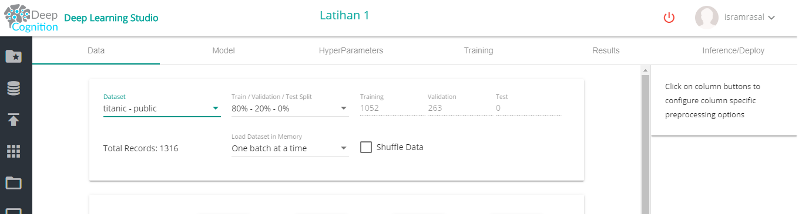
Memilih Sample Datasets

Slide 16
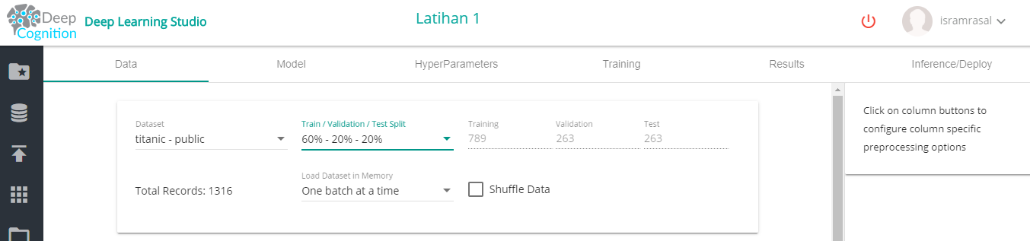
Pembagian Training, Validation dan Test
Training Dataset: Sampel data yang digunakan agar sesuai dengan model.
Validasi Dataset: Sampel data yang digunakan untuk memberikan evaluasi model yang tidak bias pada dataset pelatihan, saat menyetel model hyperparameters.
Evaluasi menjadi lebih bias karena keterampilan pada dataset validasi dimasukkan ke dalam konfigurasi model.
Test Dataset: Sampel data yang digunakan untuk memberikan evaluasi yang tidak bias dari model akhir yang sesuai pada training dataset.

Slide 17
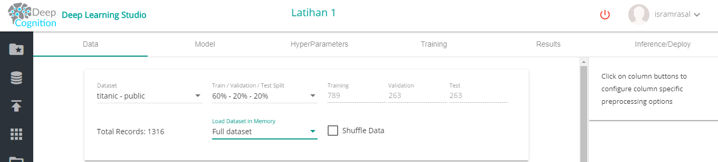
Load Datasets pada Memori
User dapat memilih "One batch at a time" atau "full dataset" untuk memuat dataset dalam memori.
Opsi "full dataset" dapat dipilih untuk sistem dengan RAM yang baik.

Slide 18
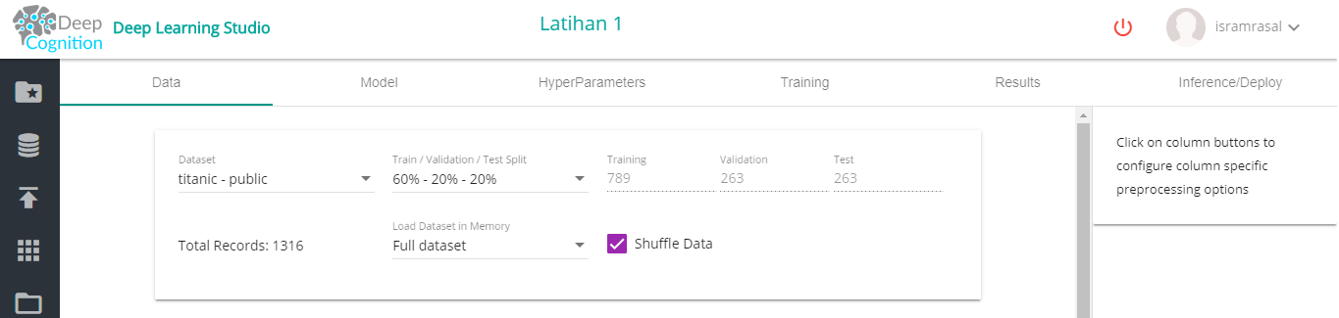
Mengacak Datasets
Centang “shuffle data” untuk mengacak data pada datasets

Slide 19
Memvisualisasikan Datasets dan Rekayasa Fitur
Bagian 5

Slide 20
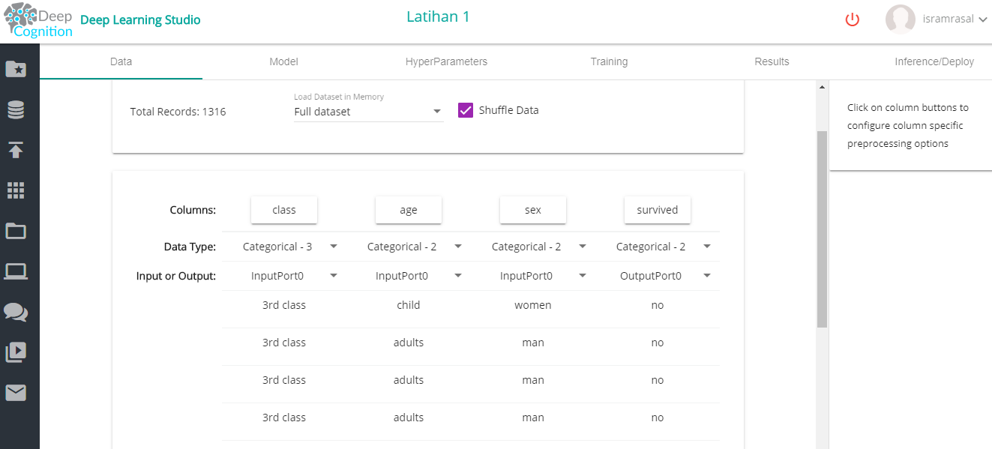
Mengatur Fitur

Slide 21
Mengatur Fitur (2)
Pada bagian data, user dapat menemukan visualisasi dari dataset yang dipilih
User dapat memilih kolom sebagai Input, output atau ignore (abaikan).
Input: Kolom digunakan sebagai “fitur” untuk melatih model
Output: Kolom digunakan sebagai “label” untuk model
Ignore: Kolom tidak termasuk dalam pelatihan model

Slide 22
Membangun Model Deep Learning
Bagian 6

Slide 23
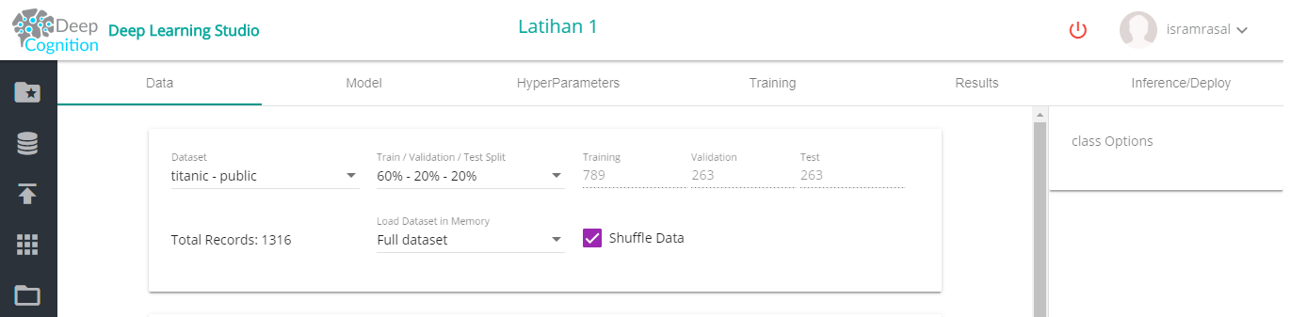
Menggunakan Graphical Editor
Dengan menggunakan datasets “Titanic”, user dapat melakukan prediksi berapa penyintas (survival) dari kejadian karamnya kapal Titanic.
Pada tutorial ini menggunakan metode Fully Connected Neural Network.

Slide 24
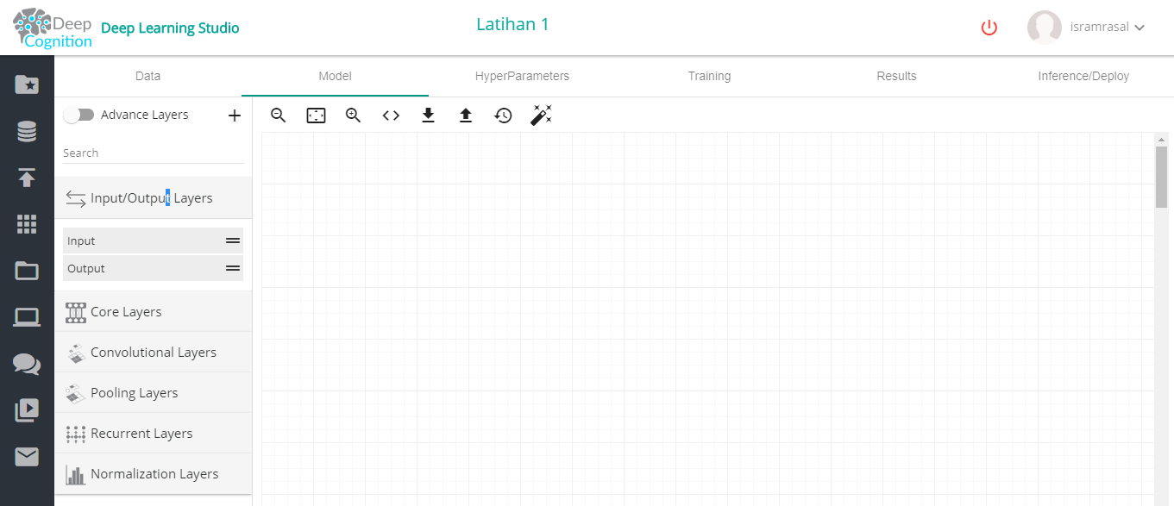
Menggunakan Graphical Editor (2)

Slide 25
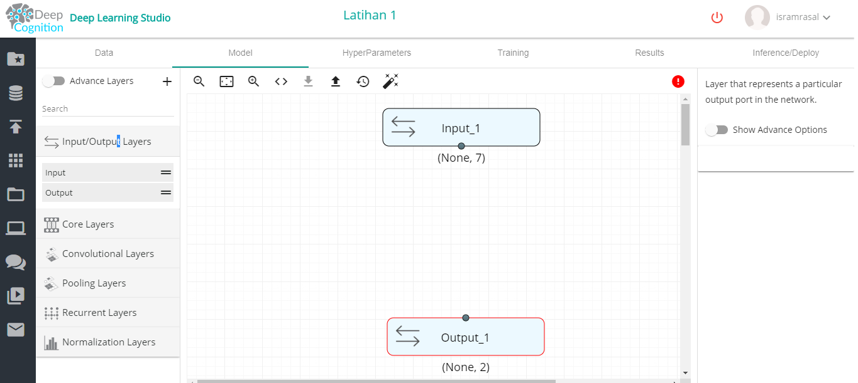
Menggunakan Graphical Editor (3)

Slide 26
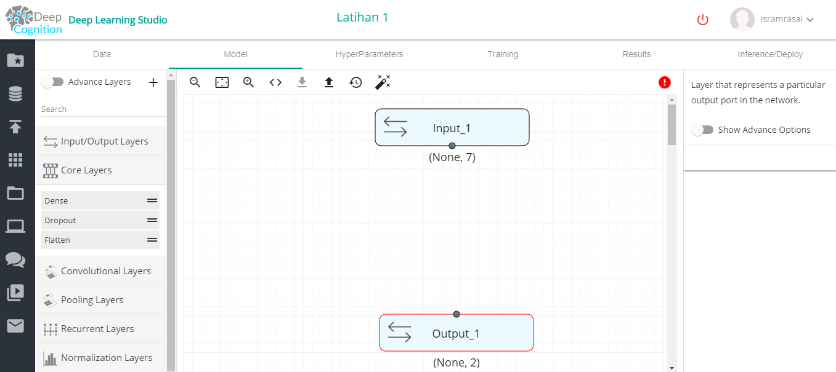
Menggunakan Graphical Editor (4)

Slide 27
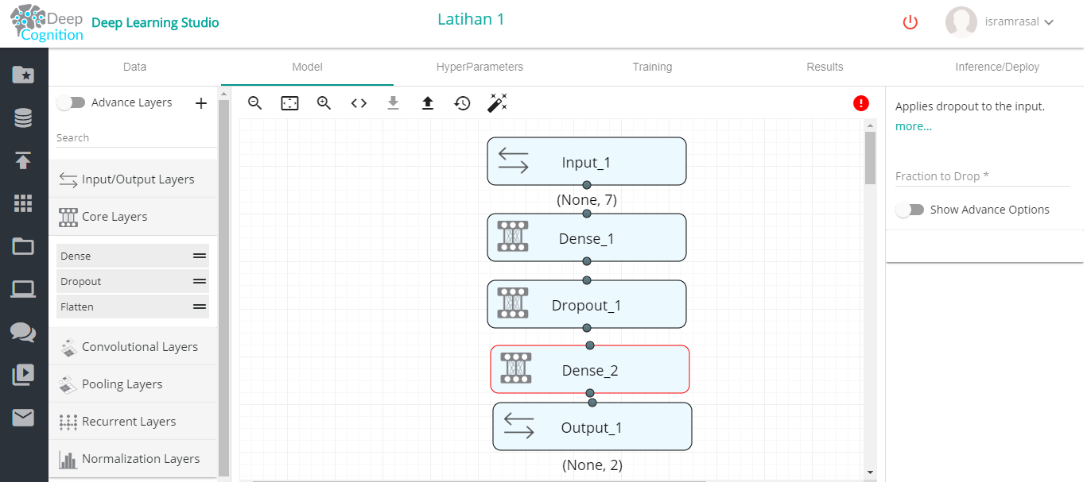
Menggunakan Graphical Editor (5)

Slide 28
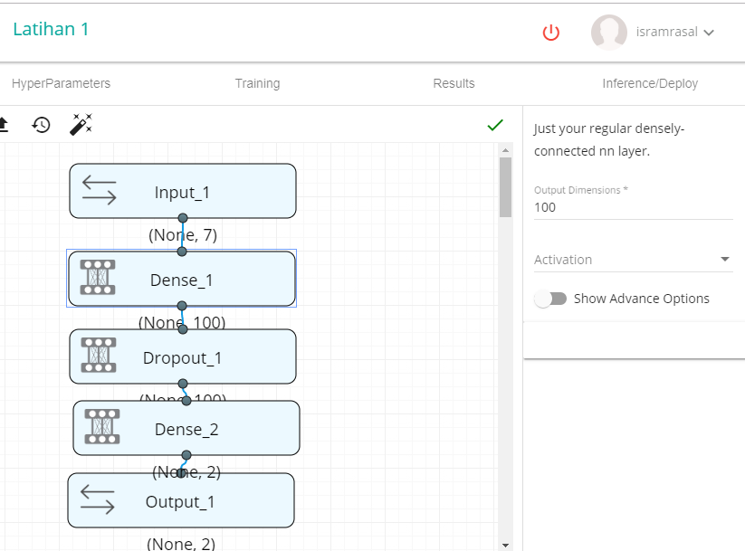
Menggunakan Graphical Editor (6)

Slide 29
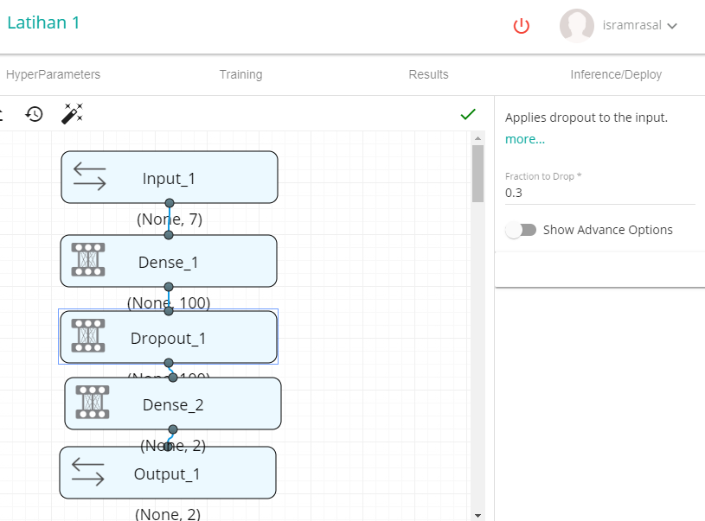
Menggunakan Graphical Editor (7)

Slide 30
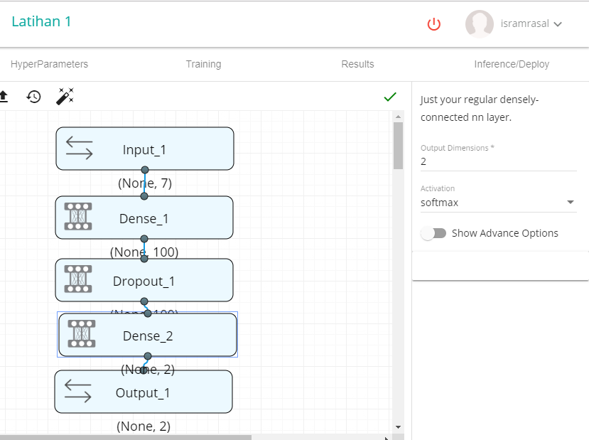
Menggunakan Graphical Editor (8)
z

Slide 31
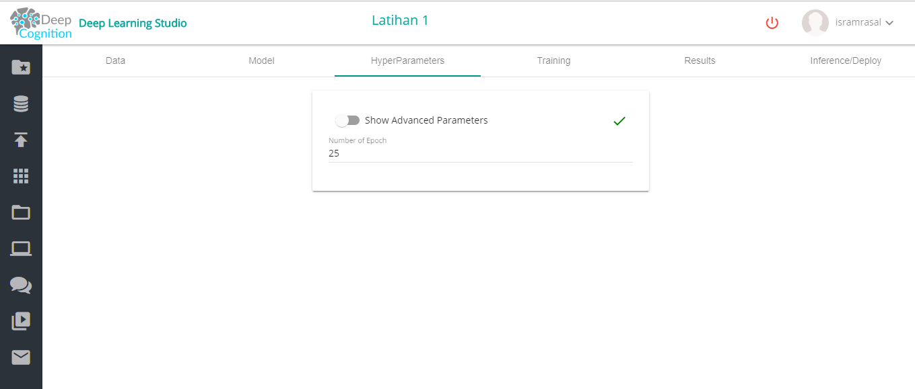
Menggunakan Graphical Editor (9)
z

Slide 32
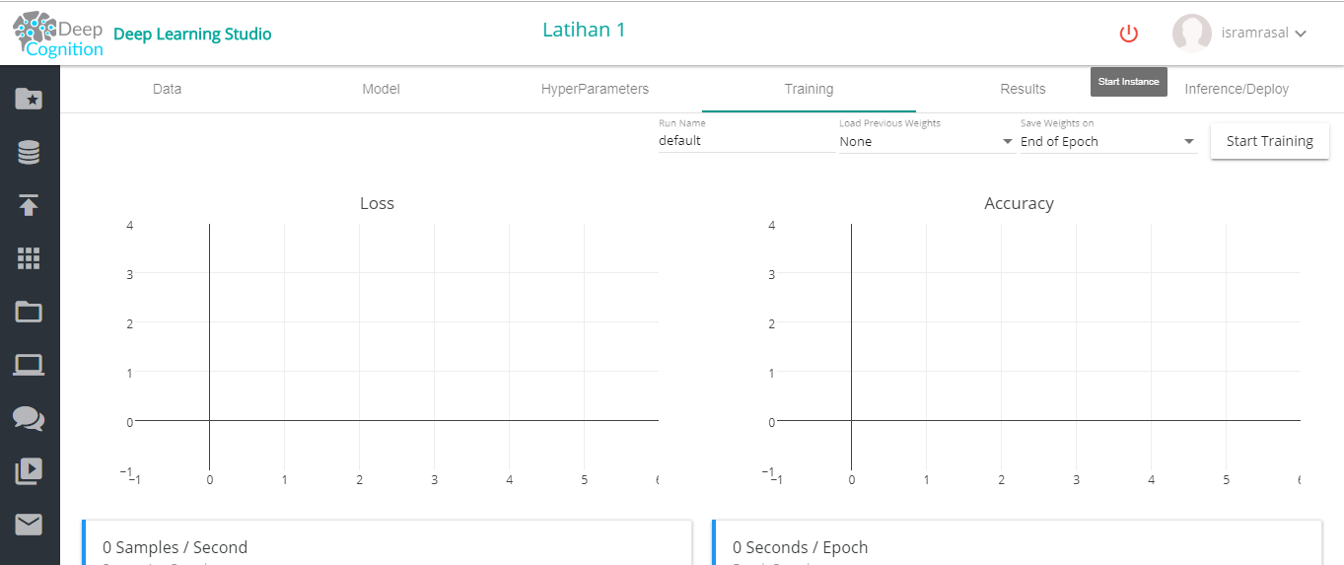
Menggunakan Graphical Editor (10)

Slide 33
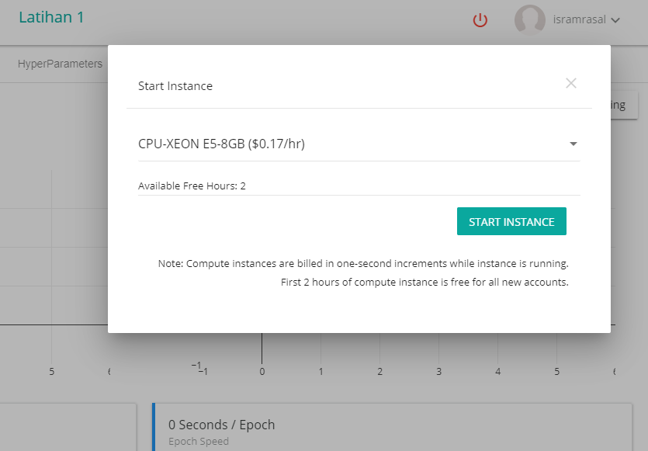
Menggunakan Graphical Editor (11)

Slide 34
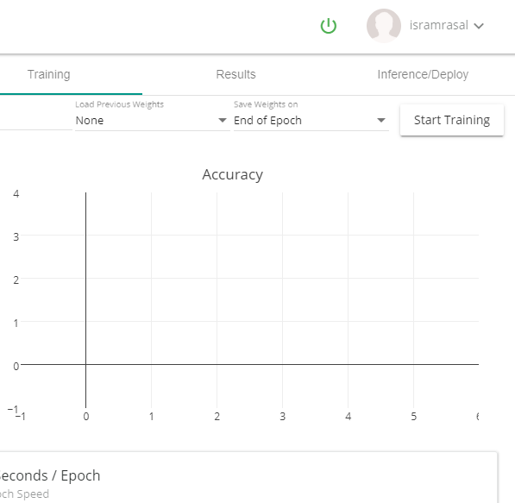
Menggunakan Graphical Editor (12)

Slide 35
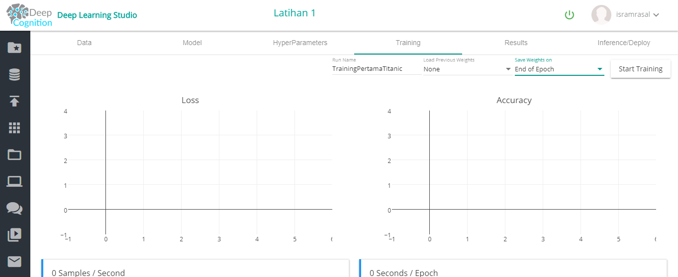
Menggunakan Graphical Editor (13)

Slide 36
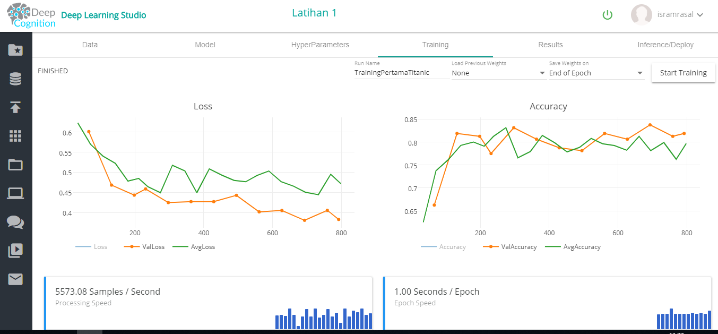
Menggunakan Graphical Editor (14)

Slide 37
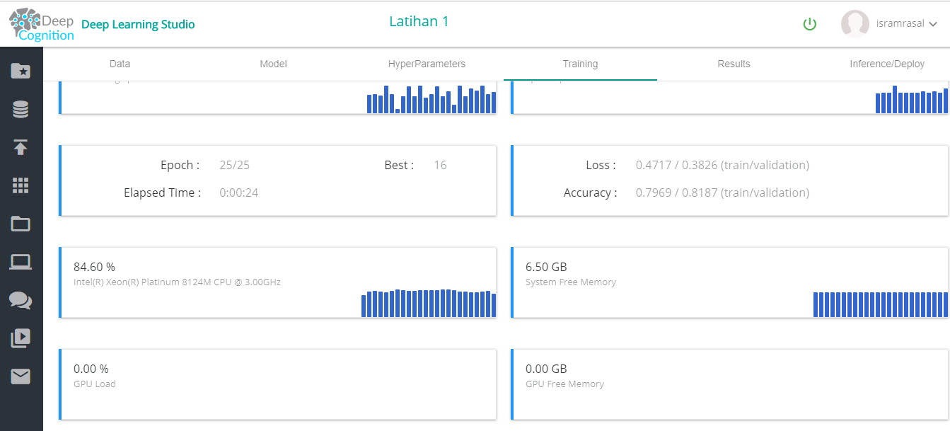
Menggunakan Graphical Editor (15)

Slide 38
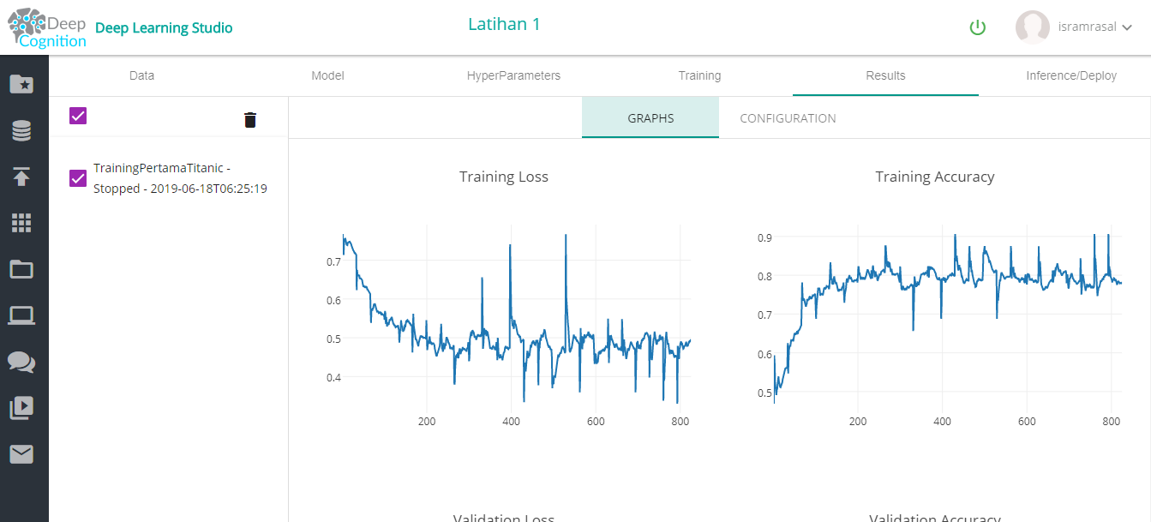
Menggunakan Graphical Editor (16)

Slide 39
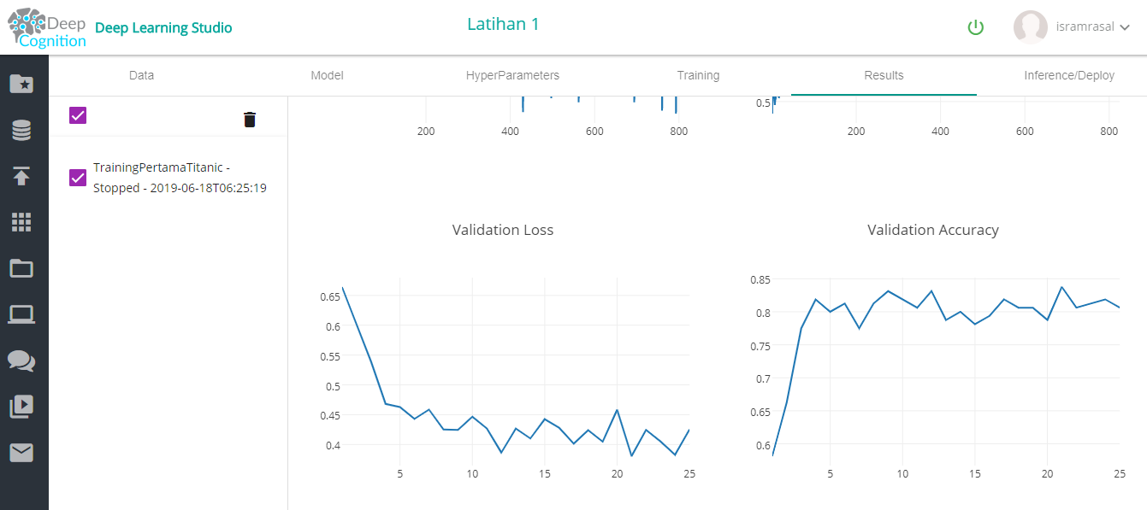
Menggunakan Graphical Editor (17)

Slide 40
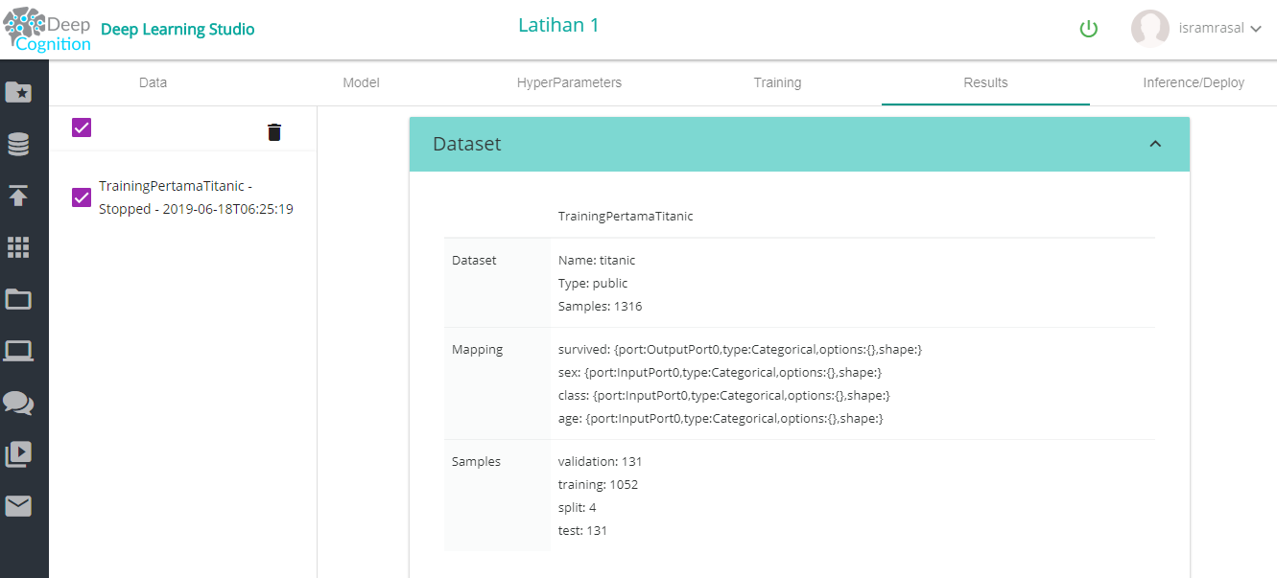
Menggunakan Graphical Editor (18)

Slide 41
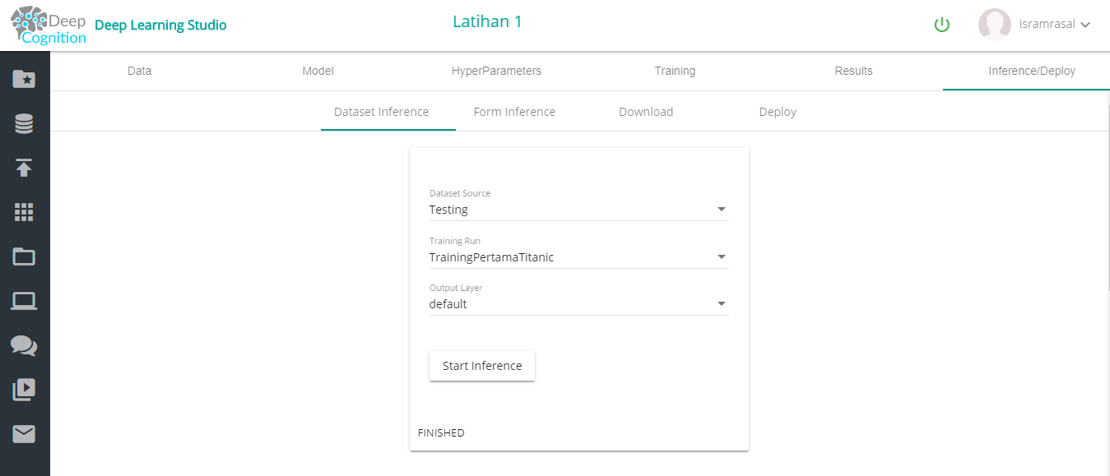
Menggunakan Graphical Editor (19)

Slide 42
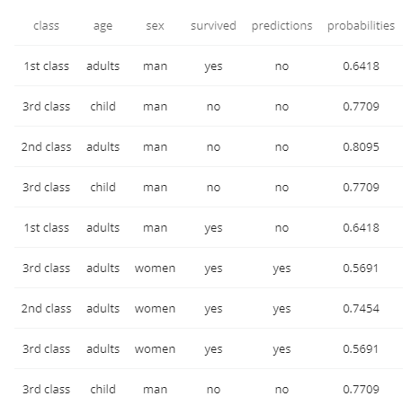
Menggunakan Graphical Editor (20)

Slide 43
Menggunakan Graphical Editor (20)

Slide 44
Membangun Model Deep Learning Secara Otomatis
Bagian 7

Slide 45
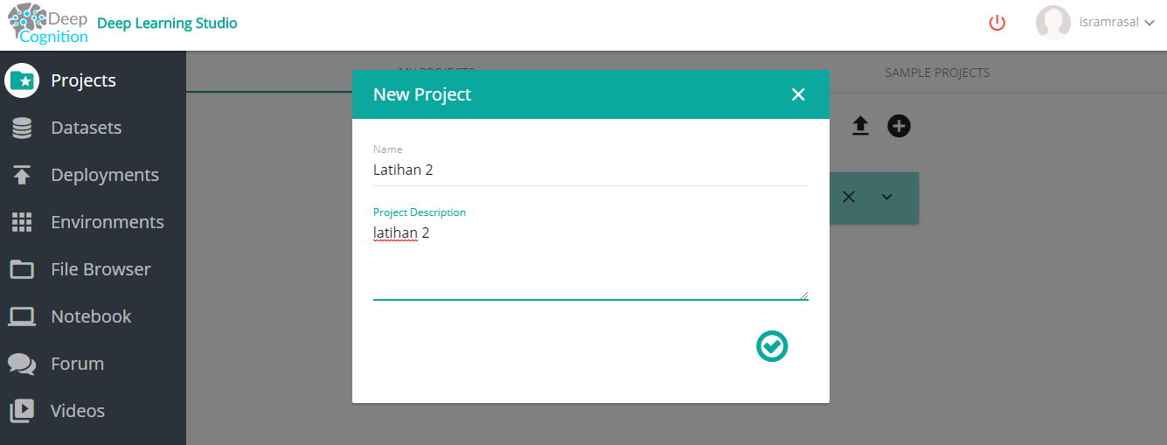
Menggunakan AutoML (1)

Slide 46
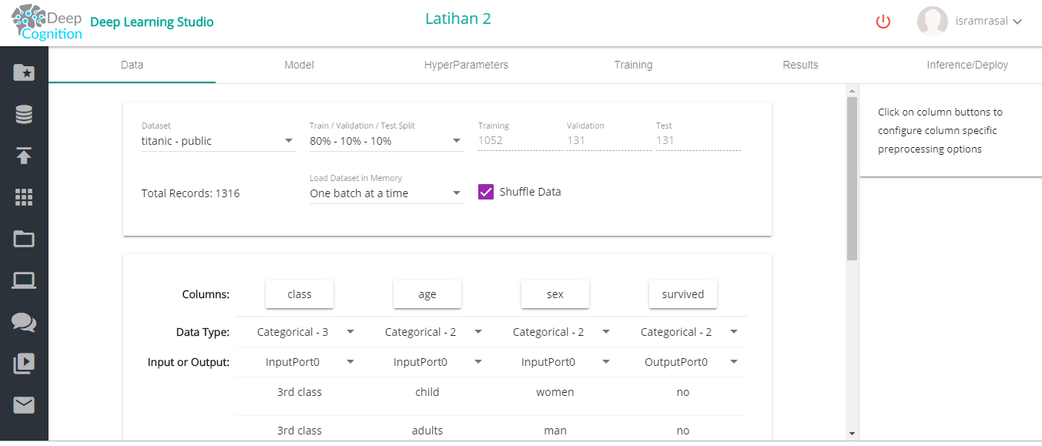
Menggunakan AutoML (2)

Slide 47
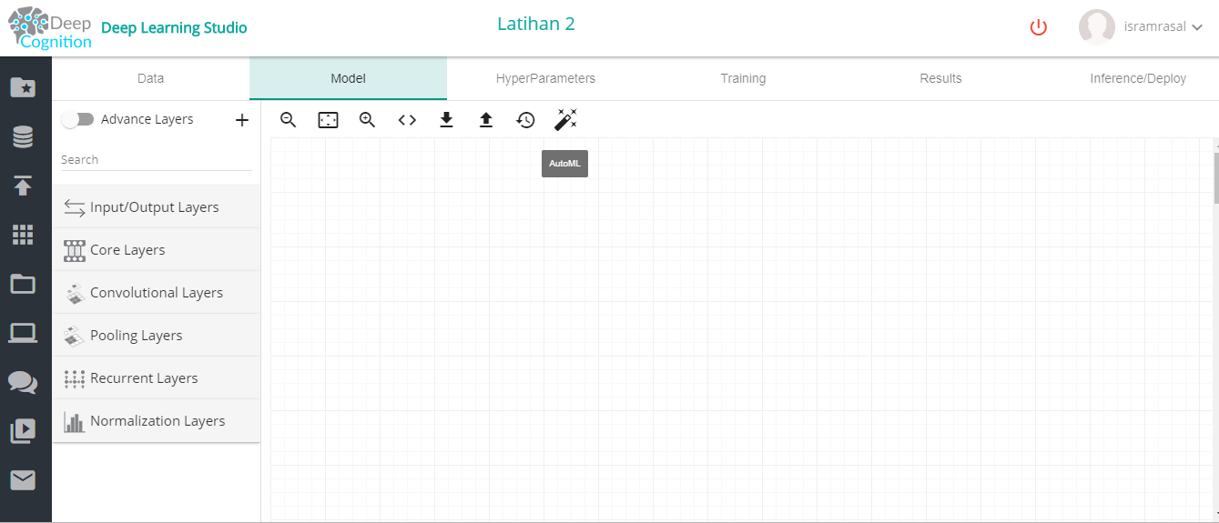
Menggunakan AutoML (3)

Slide 48
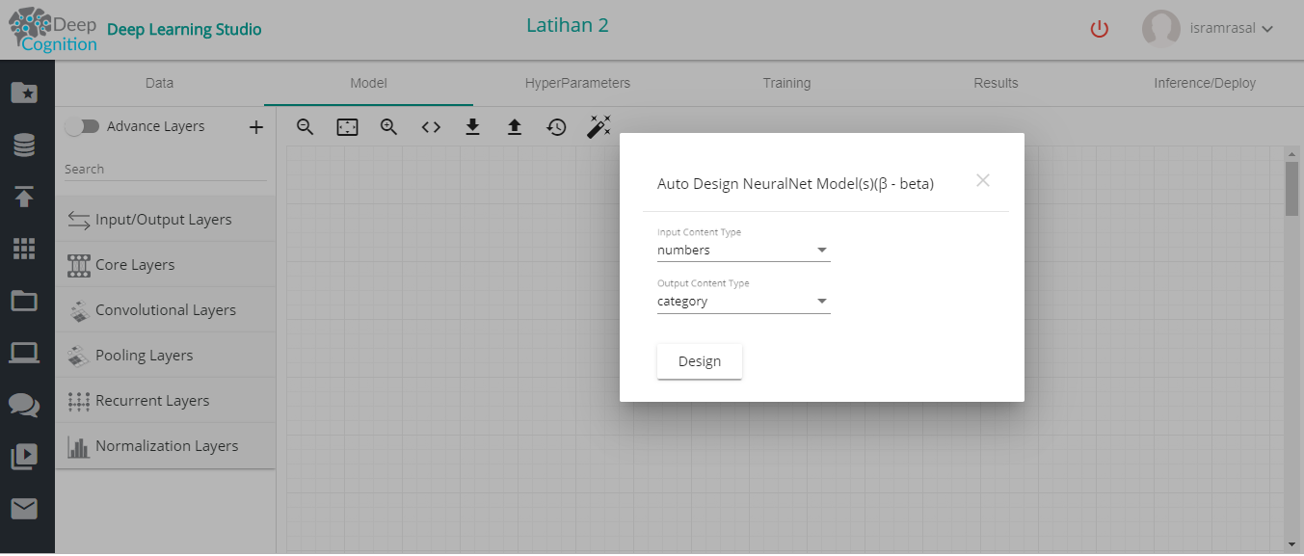
Menggunakan AutoML (4)

Slide 49
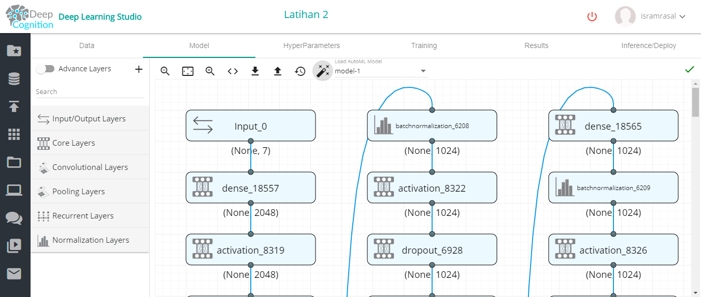
Menggunakan AutoML (5)

Slide 50
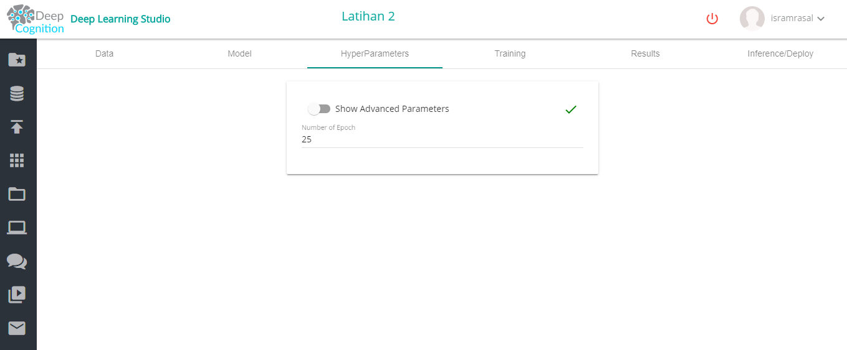
Menggunakan AutoML (6)

Slide 51
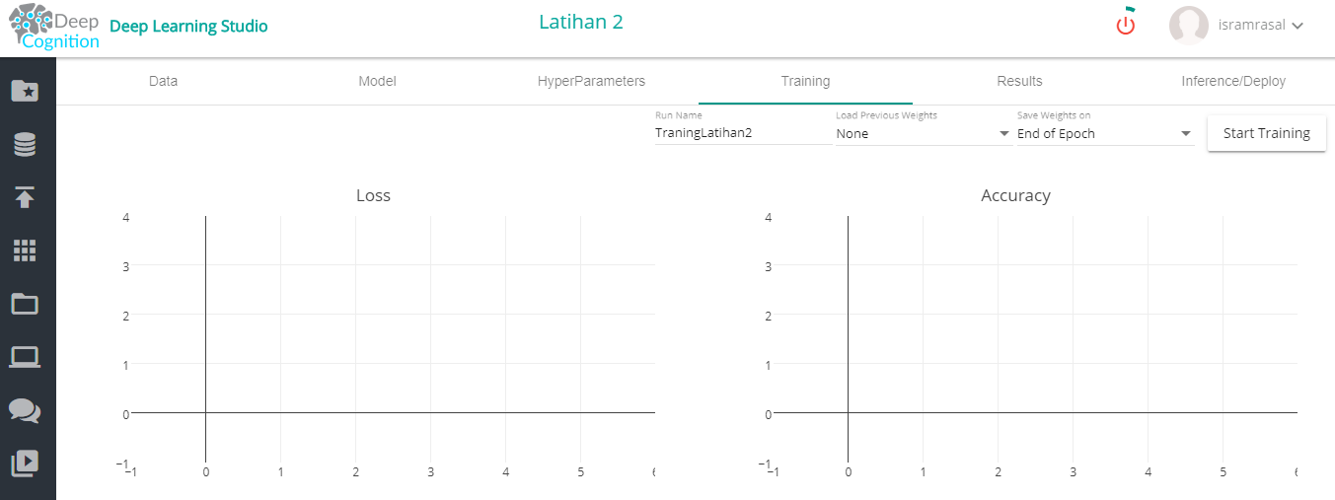
Menggunakan AutoML (7)

Slide 52
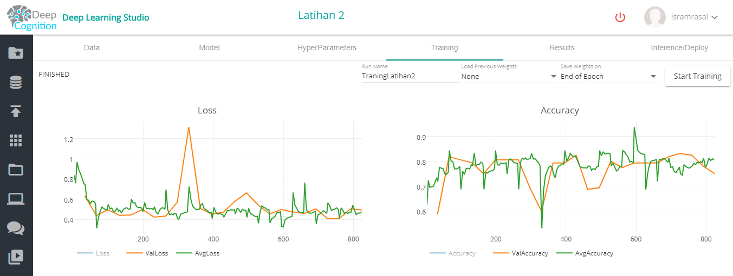
Menggunakan AutoML (8)

Slide 53
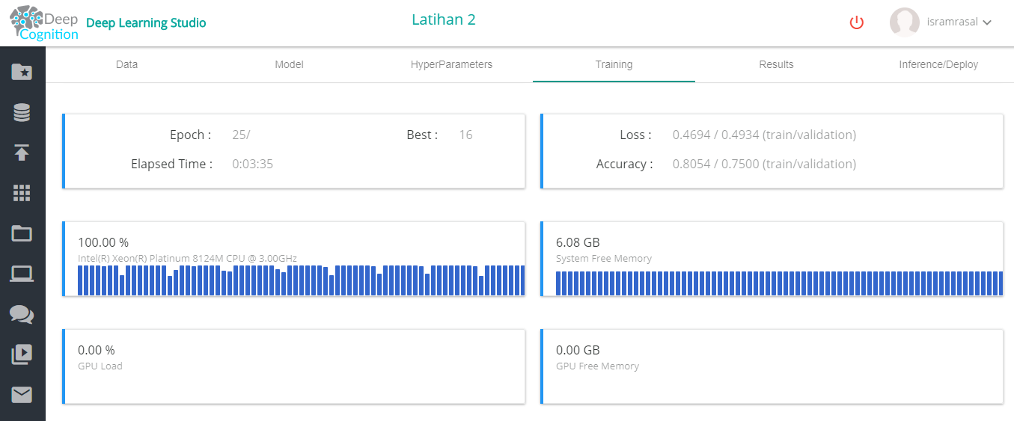
Menggunakan AutoML (9)

Slide 54
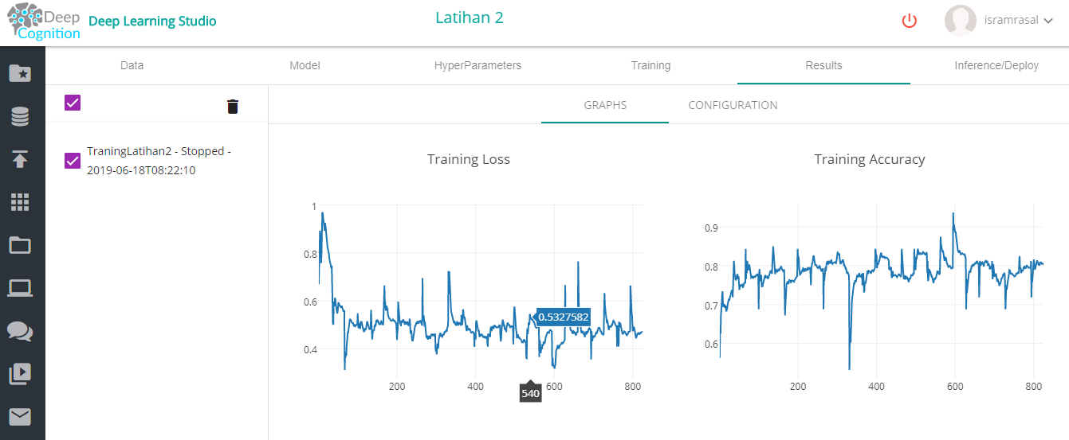
Menggunakan AutoML (10)

Slide 55
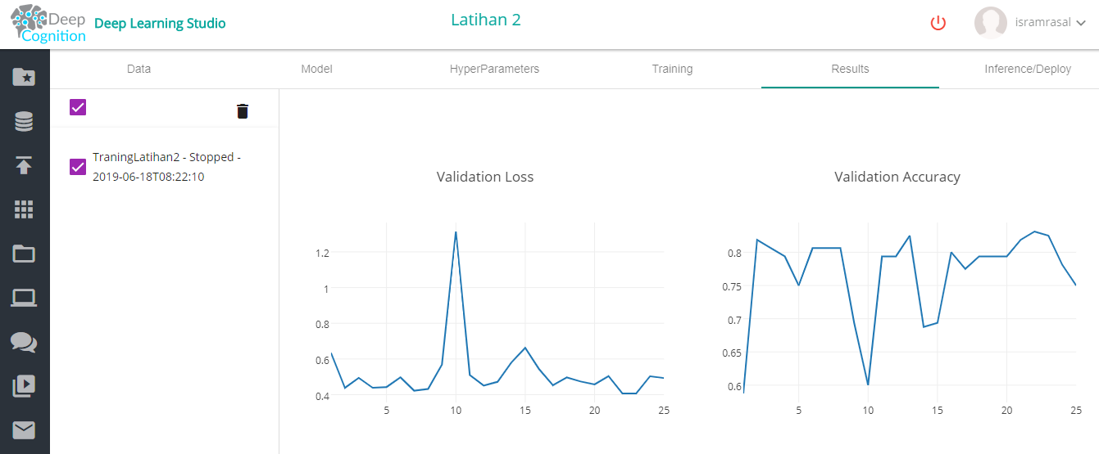
Menggunakan AutoML (11)

Slide 56
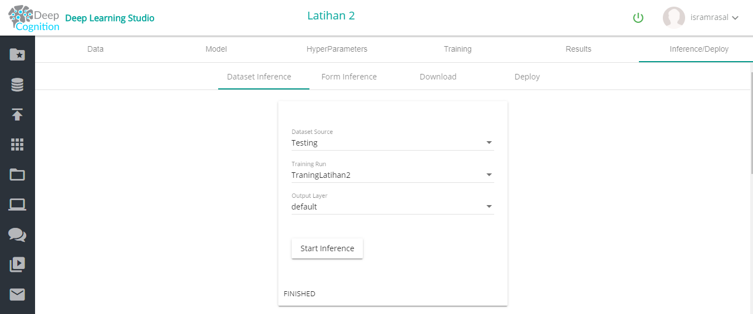
Menggunakan AutoML (12)

Slide 57
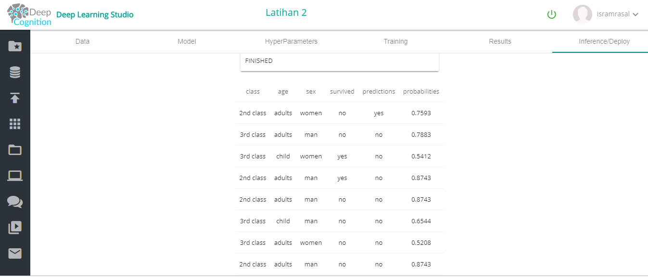
Menggunakan AutoML (13)

Slide 58

Platform Playground TensorFlow

Slide 59
Mengenal Playground TensorFlow
Bagian 1

Slide 60

Apa itu TensorFlow?
Dibuat oleh tim Google Brain, TensorFlow adalah pustaka sumber terbuka (open source library) untuk komputasi numerik dan machine learning skala besar.
TensorFlow menggabungkan satu set model dan algoritma machine learning dan deep learning (alias jaringan saraf tiruan) dan menjadikannya berguna melalui metafora umum.
TensorFlow menggunakan Python untuk menyediakan API front-end yang nyaman untuk membangun aplikasi dengan kerangka kerja (framework), dan mengeksekusi aplikasi tersebut dalam C ++.

Slide 61
Apa itu TensorFlow Playground?
TensorFlow Playground adalah aplikasi web interaktif yang memungkinkan pengguna untuk menguji algoritma kecerdasan buatan (AI) dengan perpustakaan machine learning TensorFlow Google.
TensorFlow Playground memungkinkan pengguna yang tidak terbiasa dengan matematika dan pengkodean tingkat tinggi untuk bereksperimen dengan jaringan saraf tiruan (neural network) untuk deep learning dan aplikasi machine learning lainnya.
Operasi jaringan saraf (neural network) bersifat interaktif dan diwakili secara visual di Playground.
Aplikasi web TensorFlow Playground dibuat berdasarkan pada TypeScript menggunakan ds3.js.
Dengan menggunakan browser, pengguna dapat menjalankan neural network skala kecil, membuat eksperimen, dan mendapatkan hasilnya.

Slide 62
Memahami Neural Network dengan Menggunakan Playground TensorFlow
Bagian 2

Slide 63
Apa itu Neural Network?
Neural network adalah teknik untuk membangun program komputer yang belajar dari data.
Neural network pada dasarnya bekerja sebagaimana otak manusia bekerja dan berpikir.
Pertama, kumpulan "neuron" perangkat lunak (software) dibuat dan dihubungkan bersama, memungkinkan mereka (“neuron“) untuk saling mengirim pesan.
Selanjutnya, jaringan diminta untuk memecahkan masalah, yang dilakukan berulang-ulang, setiap kali perulangan akan memperkuat koneksi yang mengarah pada kesuksesan dan mengurangi yang menyebabkan kegagalan

Slide 64
Istilah pada Neural Network
satu epoch = satu umpan maju (forward pass) dan satu umpan mundur (backward pass) dari semua training datasets.
Batch = jumlah training datasets dalam satu gerakan maju / mundur (forward/backward pass).
Semakin tinggi ukuran batch, semakin banyak ruang memori yang user butuhkan.
Jumlah iterasi = jumlah pass, setiap pass menggunakan jumlah [ukuran batch] dataset.
Lebih jelasnya, satu pass = satu pass maju + satu pass mundur (forward pass dan backward pass tidak dihitung sebagai dua pass yang berbeda).

Slide 65




Jenis-Jenis Dataset
Terdapat 4 jenis dataset yang disediakan oleh Playground https://playground.tensorflow.org:
Circle
Exclusive Or
Gaussian
Spiral

Slide 66
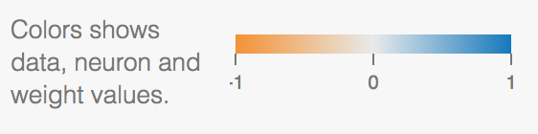
Representasi Warna pada Dataset
Terdapat 3 jenis warna untuk membedakan setiap nilai pada dataset:
Oranye: -1
Biru: 1
Putih: 0

Slide 67
Tutorial Klasifikasi
Bagian 3

Slide 68
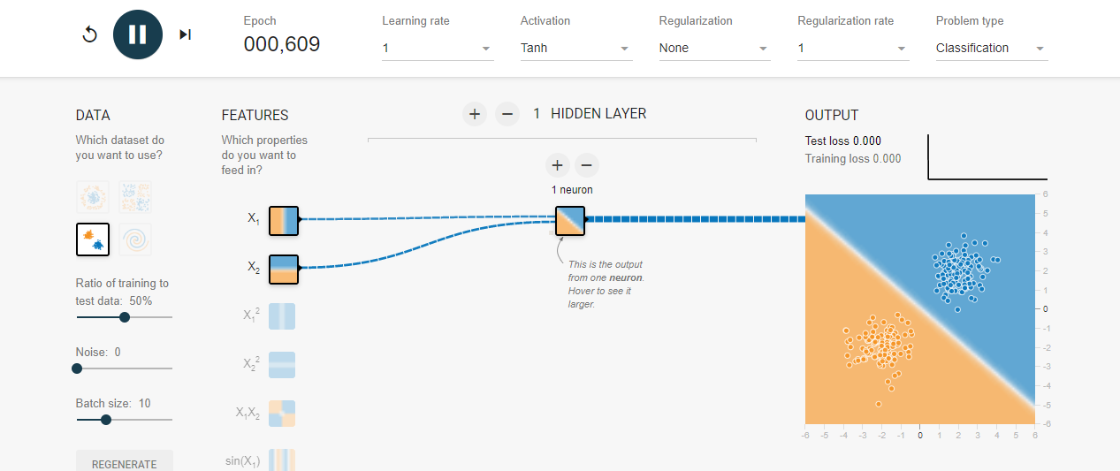
Klasifikasi Data Point Menjadi Dua Bagian

Slide 69
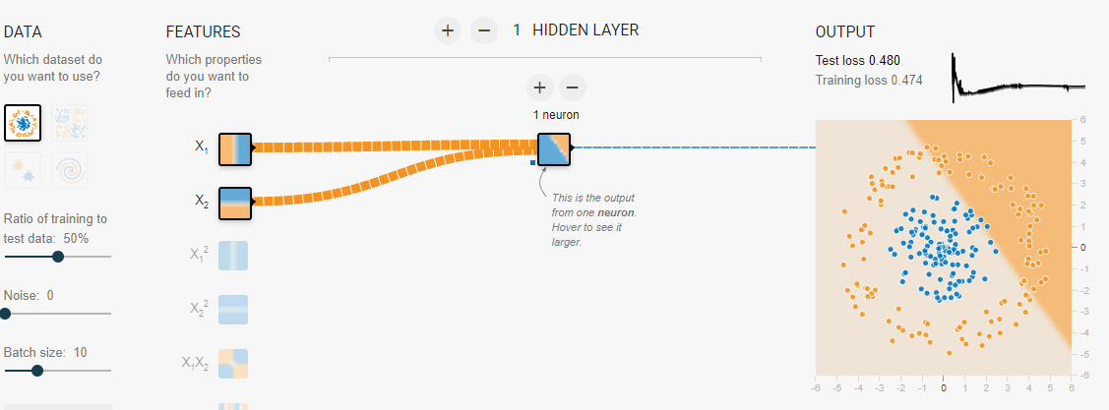
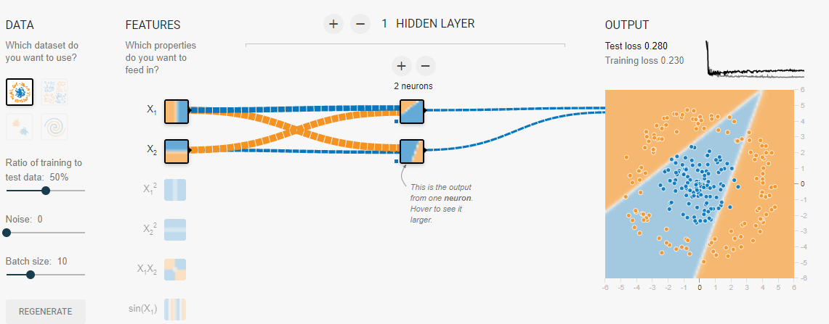
Lebih Banyak Neuron, Lebih Banyak Fitur Diekstraksi

Slide 70


Lebih Banyak Neuron, Lebih Banyak Fitur Diekstraksi (2)

Slide 71

Klasifikasi Pada Data Point Spiral

Slide 72





IKUTI KAMI
digitalent.kominfo
digitalent.kominfo
DTS_kominfo
Digital Talent Scholarship 2019
Pusat Pengembangan Profesi dan Sertifikasi
Badan Penelitian dan Pengembangan SDM
Kementerian Komunikasi dan Informatika
Jl. Medan Merdeka Barat No. 9
(Gd. Belakang Lt. 4 - 5)
Jakarta Pusat, 10110
digitalent.kominfo.go.id

